Slide 1
23.07.27 _ 7주차
발표자
딥러닝 논문 요약 및 구현 스터디
정명찬
GPT-3
Language Models are Few-Shot Learners

Slide 2
Abstract
수천 수만 개 예제 학습으로 Fine-tuning -> 시간, 비용 문제
인간은 몇 가지 예제만으로도 새로운 언어 작업 수행 가능
Fine-tuning 없이, 언어 모델 자체를 크게 확장
Few-shot learning으로 SOTA fine-tuning 기법과 경쟁력 가짐
이전 LM보다 10배 많은 params
다양한 자연어처리 태스크에서 강력한 성능

Slide 3
I. Introduction
Fine-Tuning 방식의 문제점
NLP 특정 태스크는 대량의 레이블된 데이터셋을 구하기 어려움
언어모델의 사전 학습에는 일반화 정보 흡수, fine-tuning에는 좁은 분포의 작업 학습
인간의 언어 작업과의 괴리 – 인간은 대규모 레이블된 데이터를 필요로 하지 않음

Slide 4
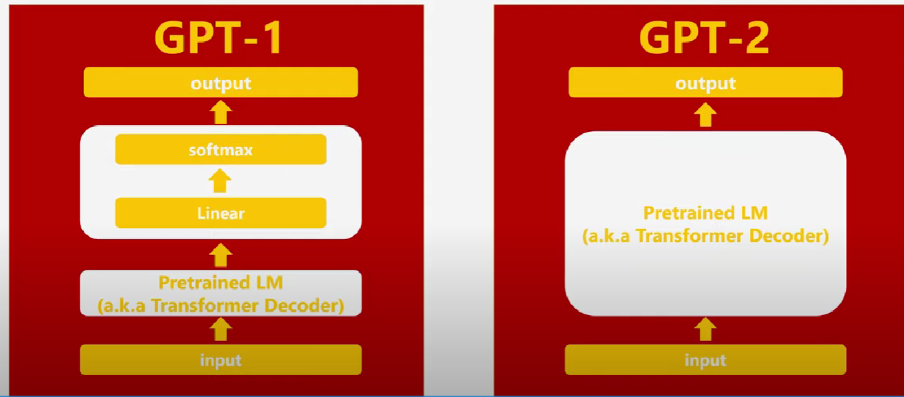
I. Introduction
Meta-Learning
언어 모델 학습 시, 텍스트 입력을 특정 작업 명세의 형태로
그러나, 여전히 fine-tuning 방식보다 성능 떨어짐 -> few-shot learning으로 극복

Slide 5
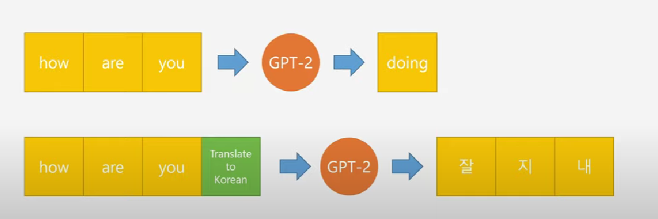
I. Introduction
Meta-Learning
언어 모델 학습 시, 텍스트 입력을 특정 작업 명세의 형태로
그러나, 여전히 fine-tuning 방식보다 성능 떨어짐 -> few-shot learning으로 극복

Slide 6
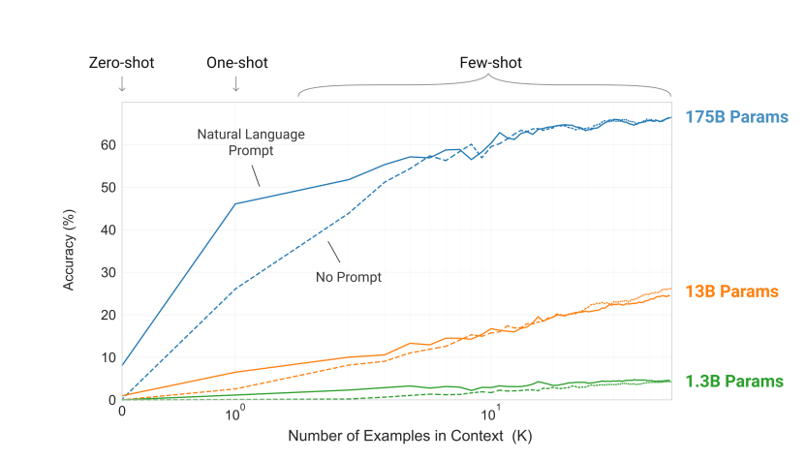
I. Introduction
Few-shot (in-context) learning
그래디언트 업데이트하는 것이 아닌 단순 예제 시연

Slide 7
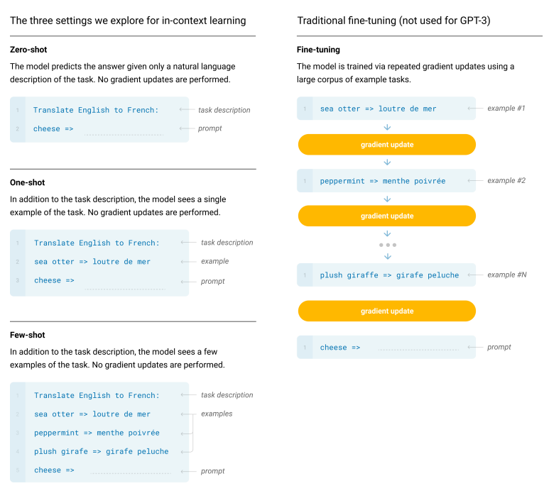
II. Approach
Zero-shot(GPT-2): 무슨 작업을 하는지만 알려주고, 예시를 주지 않음
One-shot: 작업의 예시 한 개 제공
Few-shot: 작업의 예시 몇 개 제공

Slide 8
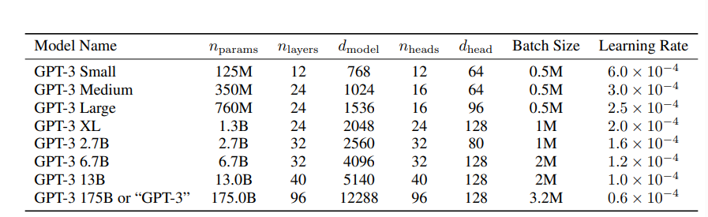
II. Approach

Slide 9
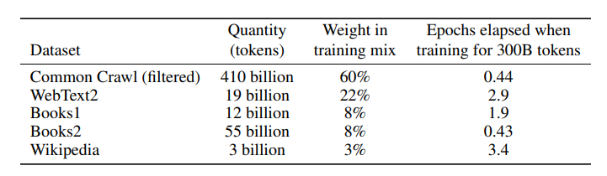
II. Approach
Weight in training mix -> dataset의 크기에 따라 비율 조정하지 않고, 학습 진행

Slide 10
II. Approach
Few-shot 을 위해, 학습 데이터셋에서 무작위로 K개의 예시를 추출하여 조건으로 설정
일부 태스크에서는 예시 대신 지시사항(프롬프트)를 입력하기도 함
Zeroshot, oneshot, fewshot에 대한 결과 보고

Slide 11
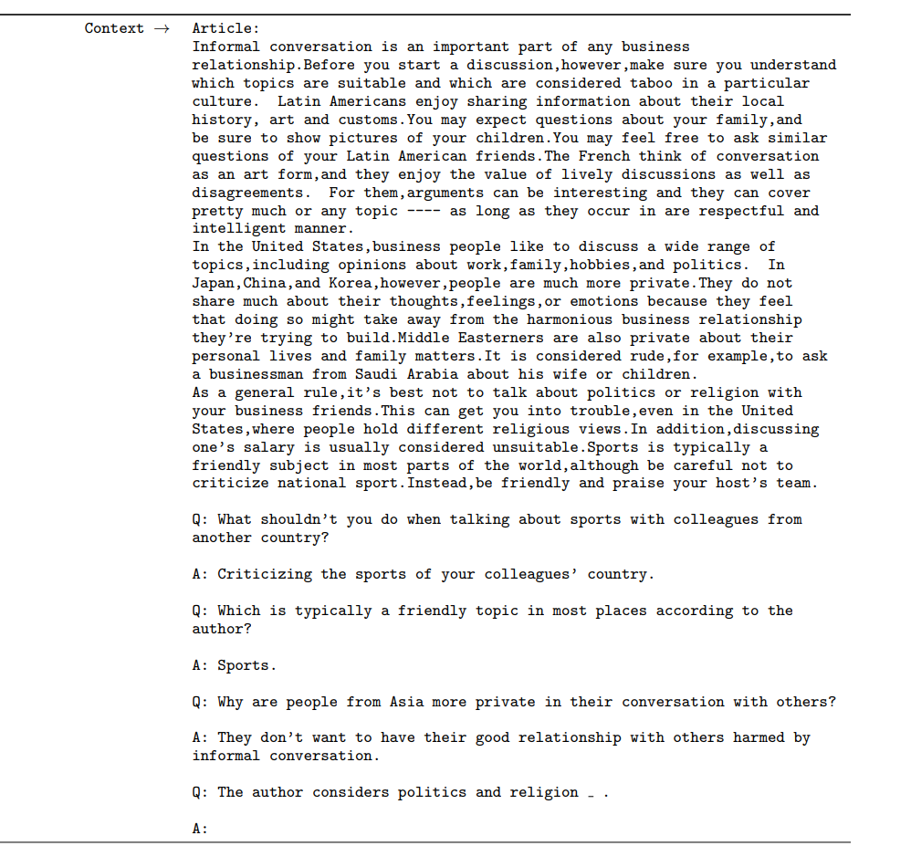
II. Approach
Few-shot 입력 예시

Slide 12
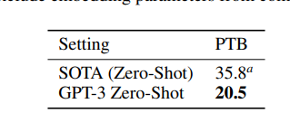
III. Results
PTB (The Wallstreet Journal) 데이터셋으로
언어 모델링 평가
- 현대 인터넷에서 구할 수 있는 이전의 것으로, 평가에 유용
-> Zero-shot으로 더 낮은 Perplextity

Slide 13
III. Results
번역, 대명사의 가리키는 대상 찾기,
상식 추론, 기계 독해 등의 NLP task에서 대부분 SOTA를 능가하진 못하지만,
fine-tuning하지 않고도, few-shot learning으로 성능이 개선되는 걸 확인
SuperGLUE (자연어처리 태스크 모음)
Fine-tuned BERT-Large보다 더 좋은 성능을 보이는 경우도 있음
NLI (두 문장 사이의 관계 이해)
Fine-tuned SOTA보다 뒤쳐진 성능
Few-shot 이용할 경우 성능 개선되지만 여전히 어려운 과제

Slide 14
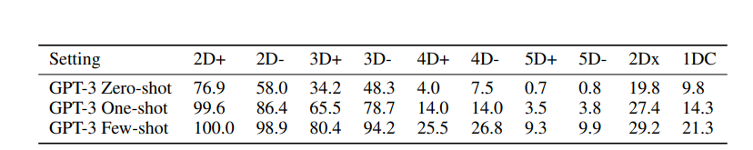
III. Results
Synthetic and Qualitative Tasks (산술능력, 단어의 글자 재배열, SAT스타일 문제, 영문법 수정, 기사생성)
산술 능력
- 일반적인 수 계산이 아닌 “자연어처리“ 문제로 연산 해결

Slide 15
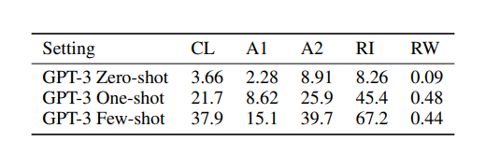
III. Results
Synthetic and Qualitative Tasks (산술능력, 단어의 글자 재배열, SAT스타일 문제, 영문법 수정, 기사생성)
글자 조작
lyinevitab -> inevitably
Criroptuon -> corruption

Slide 16
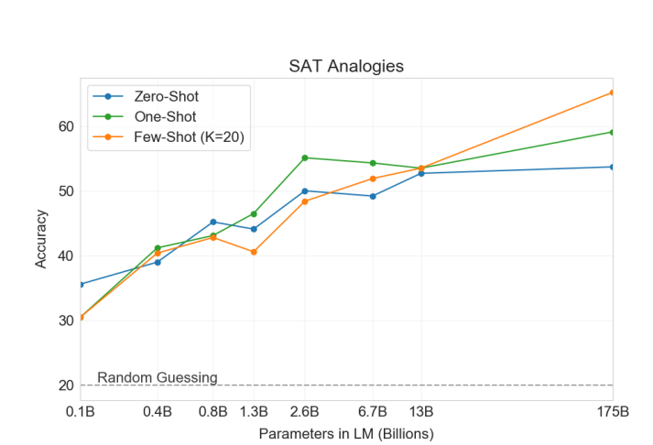
III. Results
Synthetic and Qualitative Tasks (산술능력, 단어의 글자 재배열, SAT스타일 문제, 영문법 수정, 기사생성)
SAT 스타일
“audacious is to boldness as (a) sanctimonious is tohypocrisy, (b) anonymous is to identity, (c) remorseful is to misdeed, (d) deleterious is to result, (e) impressionable is to temptation”.

Slide 17
III. Results
Synthetic and Qualitative Tasks (산술능력, 단어의 글자 재배열, SAT스타일 문제, 영문법 수정, 기사생성)
SAT 스타일
“audacious is to boldness as (a) sanctimonious is tohypocrisy, (b) anonymous is to identity, (c) remorseful is to misdeed, (d) deleterious is to result, (e) impressionable is to temptation”.

Slide 18
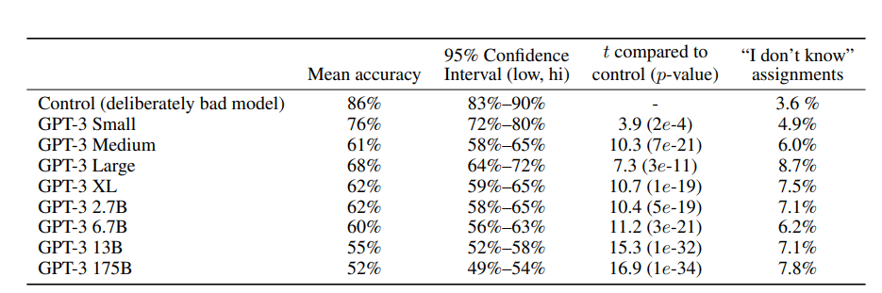
III. Results
Synthetic and Qualitative Tasks (산술능력, 단어의 글자 재배열, SAT스타일 문제, 영문법 수정, 기사생성)
뉴스 기사 생성
첫 문장을 주고 짧은 기사를 작성하라고 함

Slide 19
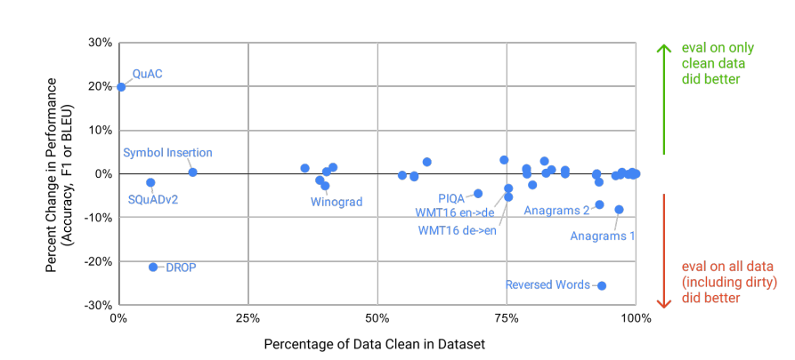
IV. Measuring and Preventing Memorization Of Benchmarks
Data contamination
GPT-3가 학습한 데이터는 대부분 인터넷을 통해 얻은 것 -> 평가할 데이터셋이 섞여 있을 수 있음
그러나, GPT-3 학습 곡선을 볼 때, Validation loss와 Train Loss 감소 추세가 같음
데이터 중복을 제거한 cleaned 버전에서도 기존과 성능이 크게 차이나지 않음

Slide 20
IV. Limitations
성능
몇몇 NLP tast에서 성능 저하 보임
2. 구조
bi-directional이 아니기에 한계
3. 토큰 중요도
어떤 토큰이 중요하고, 아닌지 고려하지 않음
4. 비용
훈련비용이 매우 큼
Task-specific한 연구 필요
5. 설명가능성
데이터 자체적으로 존재하는 Bias에 대해 컨트롤 안됨. 사회적 문제 가능성

Slide 21
V. Broader Impacts
모델 악용
가짜뉴스, 스팸, 피싱, 가짜 에세이 등 생성 -> 선동을 위해 사용 등 악용
2. 젠더
직업과 관련된 경우 남성이라고 예측, 여성의 특성을 묘사하는 경우 외모적인 부분 예측
3. 인종, 종교
아시안에 대해 일관되게 긍정적 표현 사용, 흑인에 대해 부정적 표현 사용
특정 종교에 부정적인 단어 예측
4. 비용
훈련비용이 매우 큼
Task-specific한 연구 필요
5. 에너지 사용
- 기존 GPT-2의 수백배에 해당하는 전력소비

Slide 22
VI. Conclusion
간단한 모델 아키텍처로 고품질의 단어 벡터 훈련
낮은 계산 복잡성으로 더 큰 데이터 세트에서 정확성 높임
기존의 NN 기반 임베딩 방법론이 NLP 태스크에 적용 되었는데,
이 논문의 방법론으로 더욱 효율적으로 적용 가능 할 것

